Slide 1
Оптимізація захисту інформаційно-телекомунікаційних систем та мереж в умовах динамічного інформаційного протистояння та ресурсних обмежень
Міністерство освіти і науки України
державний університет ТЕЛЕКОМУНІКАЦІЙ
КАФЕДРА УПРАВЛІННЯ ІНФОРМАЦІЙНОЮ БЕЗПЕКОЮ
Доповідач:
асистент кафедри Управління інформаційною безпекою
РАБЧУН Дмитро Ігорович

Slide 2
Існуючі проблеми у сфері захисту інформації
Зростання обсягів і вартості інформації
Збільшення витрат від її витоку
Збільшення частоти і витонченості нападів
Висока складність і вартість систем захисту
складність систем захисту
невизначеність умов протистояння
неможливість точного визначення параметрів і функціональних залежностей

Slide 3
Мета роботи створення методики оптимізації економічних показників СЗІ.
Об’єкт дослідження системи захисту інформації.
Предмет дослідження — методи оцінки та аналізу ефективності систем захисту.
Очікуваний науковий результат:
Вдосконалення процесу оптимізації ресурсів захисту інформації підприємств на основі математичного моделювання та досвіду «світової практики».

Slide 4
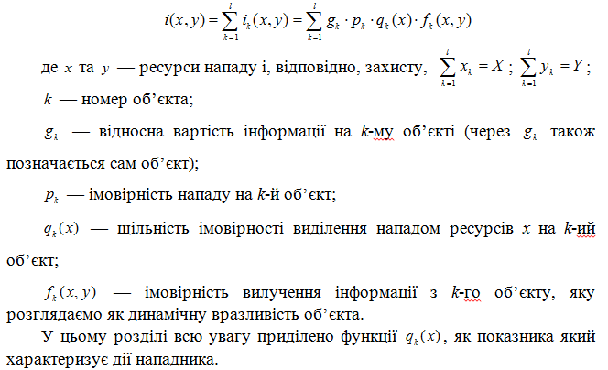
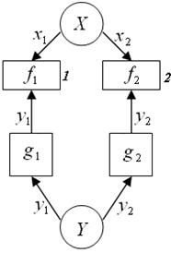
Математична модель

Slide 5
Вдосконалення та наближення моделі до реальних систем
Обґрунтовано вибір параметрів, змінних, констант та залежностей
Визначено роль параметрів функцій динамічної вразливості
Визначені межі та допустимі значення цільової функції та змінних

Slide 6
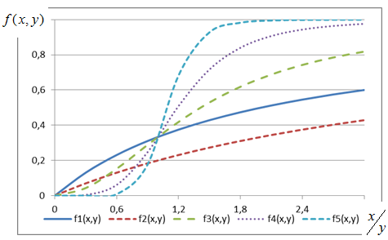
Вигляд функції динамічної вразливості об’єктів захисту при різних значеннях параметрів
Рис.1

Slide 7
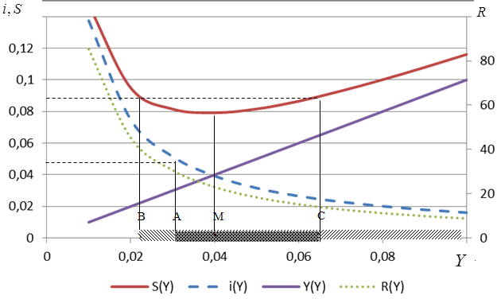
Використання первинних економічних показників в якості критеріїв оптимальності для СЗІ
Рис.2

Slide 8
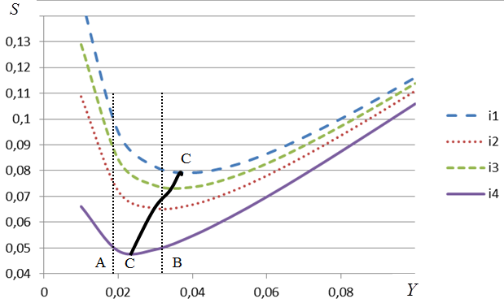
Відслідковування міграції оптимального значення в залежності від зміни вихідних параметрів
Рис.3

Slide 9
Методика багатокритеріальної оптимізації ресурсів захисту :
Визначення показників системи захисту інформації
Оцінка дій суперника
Формування цільової функції, яке включає вибір цільового показника і незалежних змінних
Вибір режиму протиборства та пошук оптимального рішення на основі обраних критеріїв
Прийняття рішення на основі отриманих результатів

Slide 10
Висновки
За результатами дослідження запропоновано шляхи до збільшення точності відображення модельованих процесів ІБ;
На основі обраної математичної моделі проілюстровано методику багатокритеріальної оптимізації втрат від інформаційного протистояння;
Здійснено перехід до динамічного управління ресурсами захисту, що забезпечило високий рівень прогнозування гарантованих втрат.

